Slide 1
GIT Branch dev/a-dev/b 충돌 해결하기
202407060 박지한 ( 팀장 )
202407045 박선빈
202407044 김보준
202407063 김한빛

Slide 2
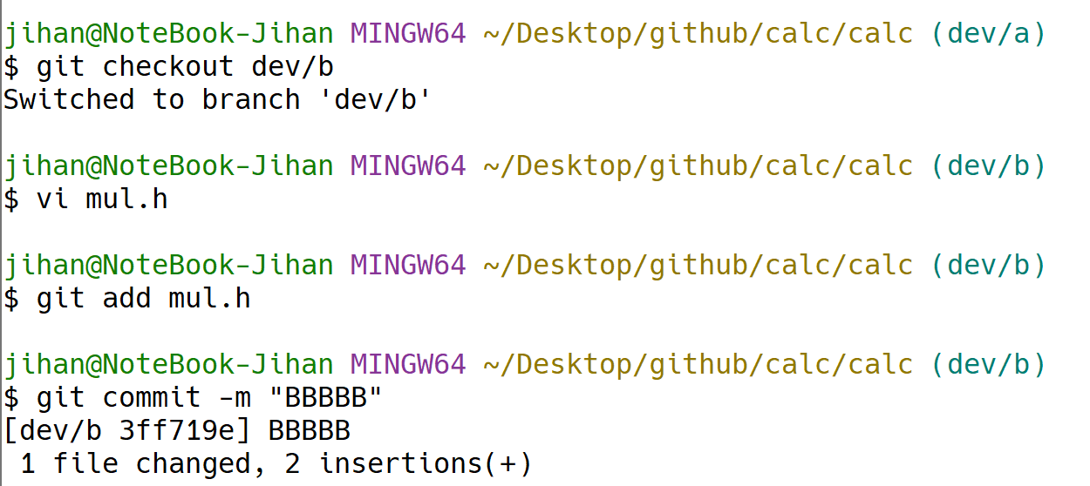
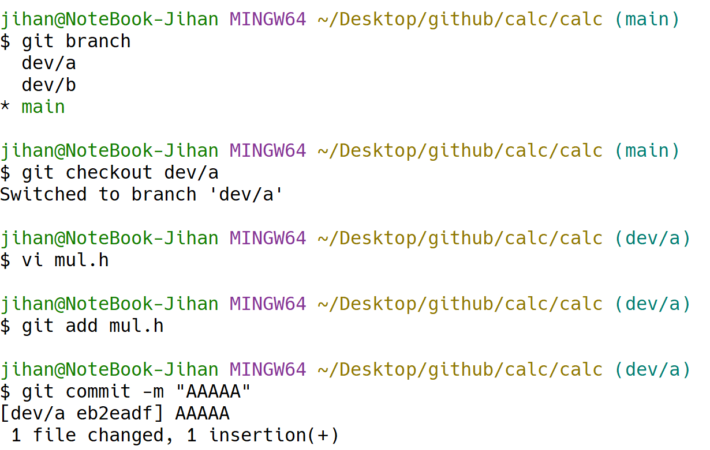
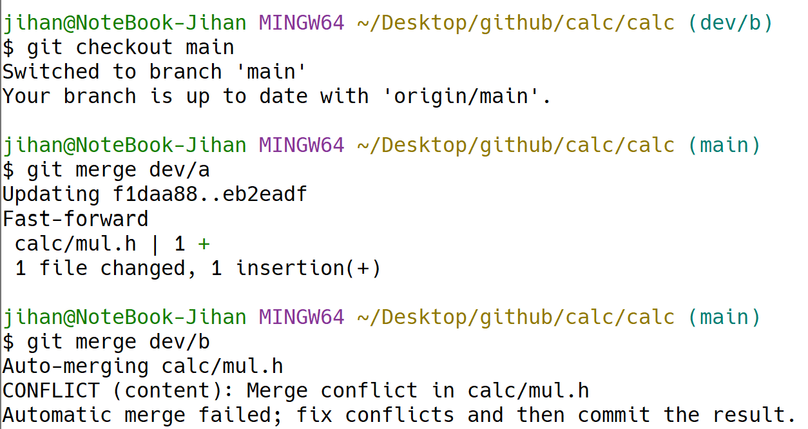
상황
2. Branch dev/a main에 병합후 dev/b 병합시 에러
1. Branch dev/a, b 생성후 mul.h 수정

Slide 3
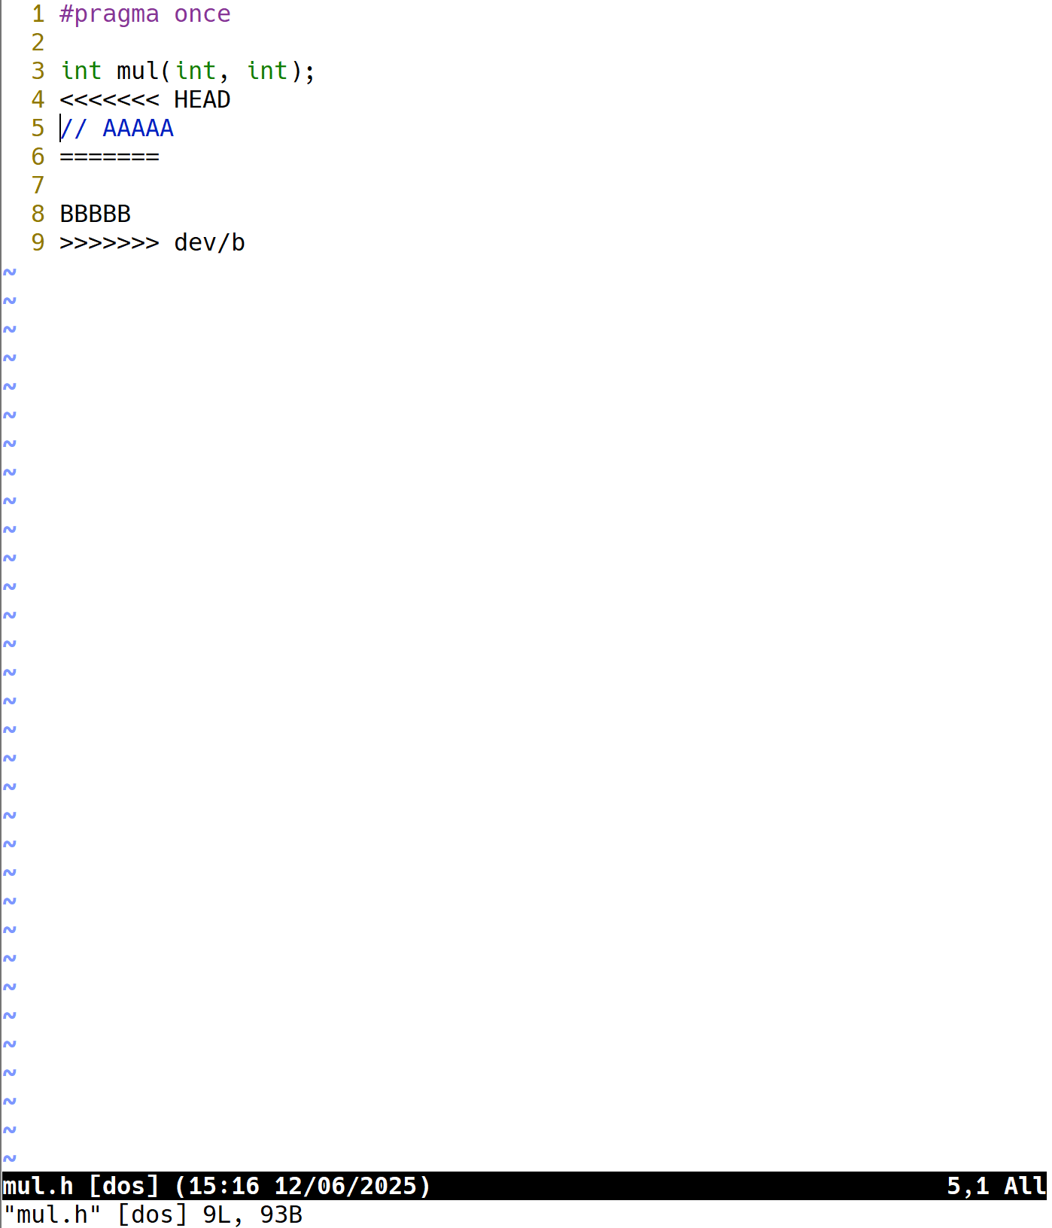
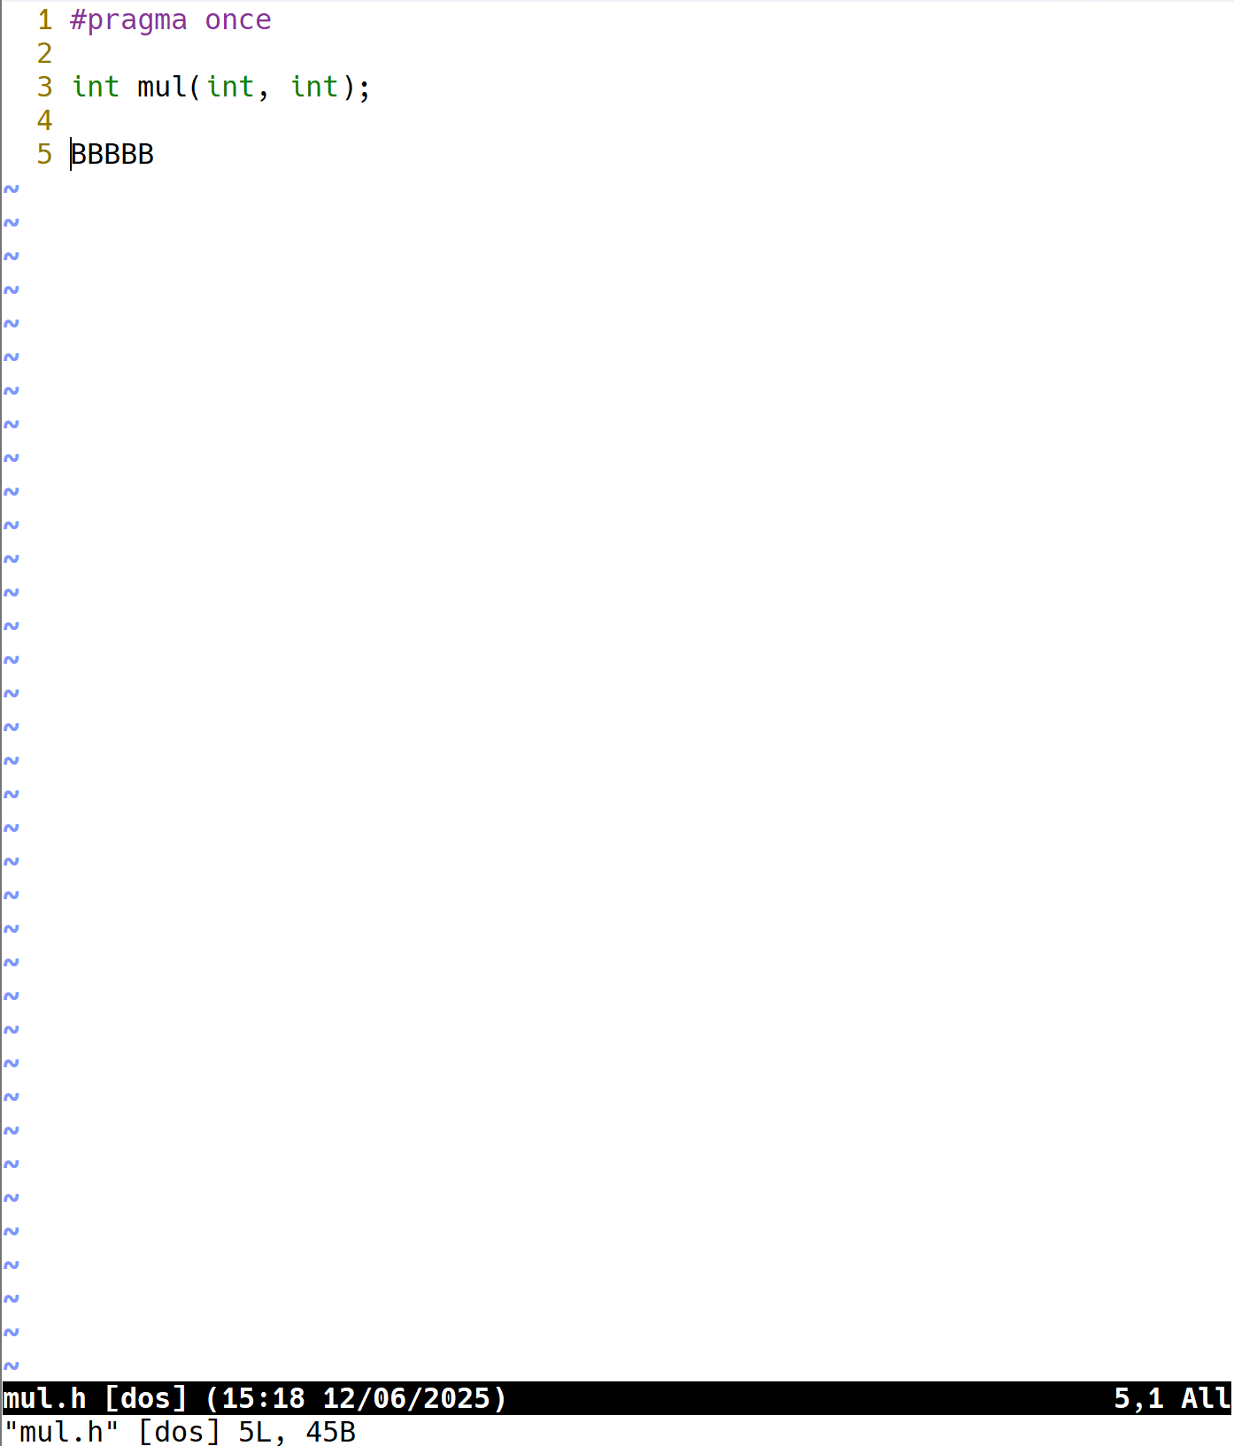
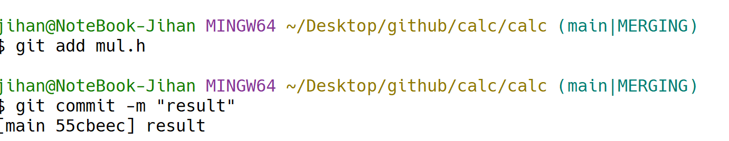
해결
dev/a
dev/b

Slide 4
